Slide 1
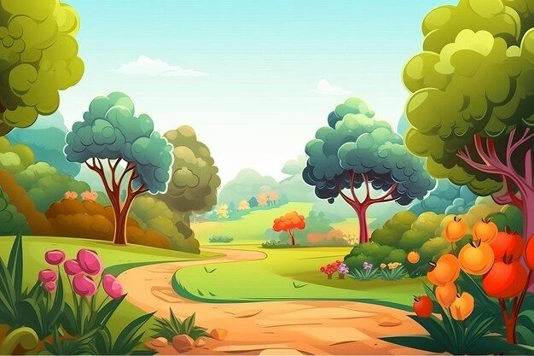


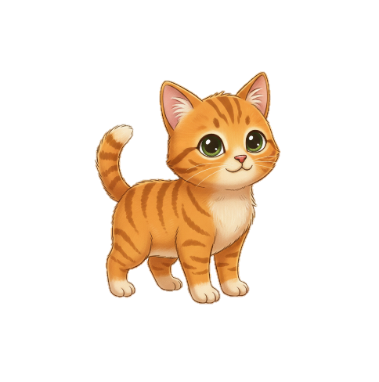







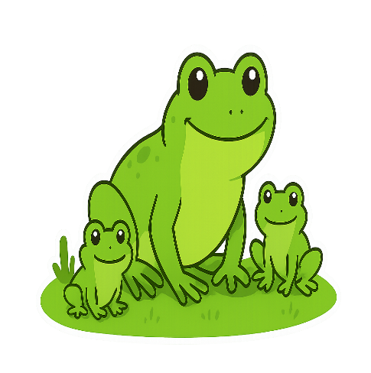


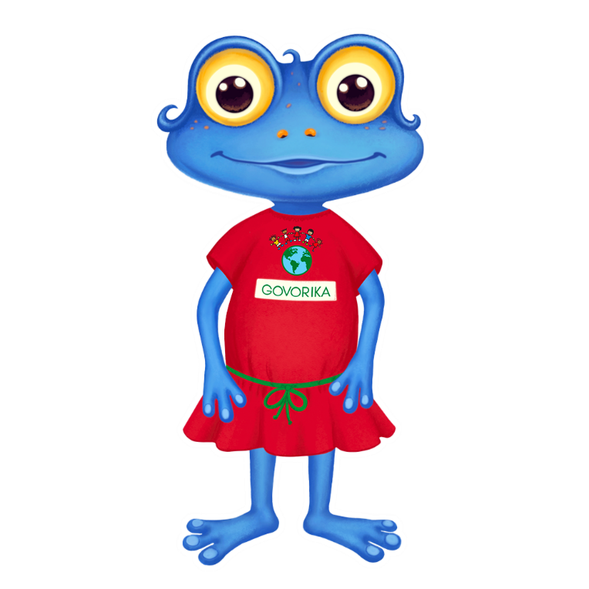

клумба.
лягушки.
змея.
лисица.
дети.
качеля.
дубом
кошка.
дедушка.
Под
мяч.
будка.

